Slide 1
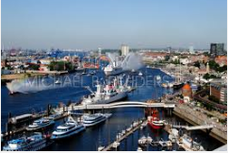
Simpósio Sejubra Brasil / Alemanha
O novo
ELArb European-Latinamerican Arbitration Center
Bild einfügen
(Cover Small)
Dr. Jan Curschmann
Hamburg
Contact details
T: +49 (0) 40 36803-134 E: j.curschmann@taylorwessing.com
Joinville, 20/09/2015

Slide 2
O novo ELArb European-Latinamerican Arbitration Center
Dicas para a escolha da instituição de arbitragem certa
Instituição experiente e seria
Custos: Relação custo-benefício
Benefício de instituições especializadas

Slide 3
O novo ELArb European-Latinamerican Arbitration Center
ELArb European-Latinamerican Arbitration Association, como socia única do Center, fundada em Novembro de 2014
Socios principais da Association:
Lateinamerikaverein
(fundado em 1916)
Rechtsstandort Hamburg e.V.
Apoio e assistência técnica:
Câmara de Comércio de Hamburgo
(fundada em 1665)

Slide 4
O novo ELArb European-Latinamerican Arbitration Center
sede em Hamburgo
Livre escolha do local dos processos de arbitragem
Especializada em disputas entre partes da América Latina e Europa mas globalmente aberta para resolução de disputas relacionadas à América Latina
Árbitros experientes e multi-lingues da Europa, América Latina e de outros paises interessados

Slide 5
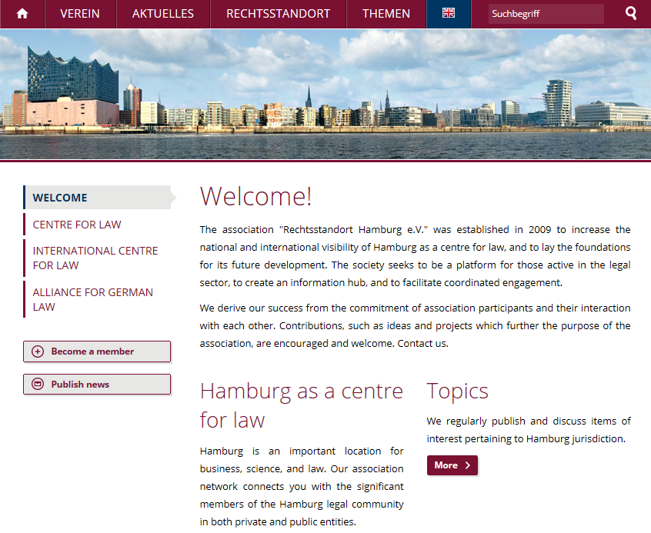
O novo ELArb European-Latinamerican Arbitration Center

Slide 6
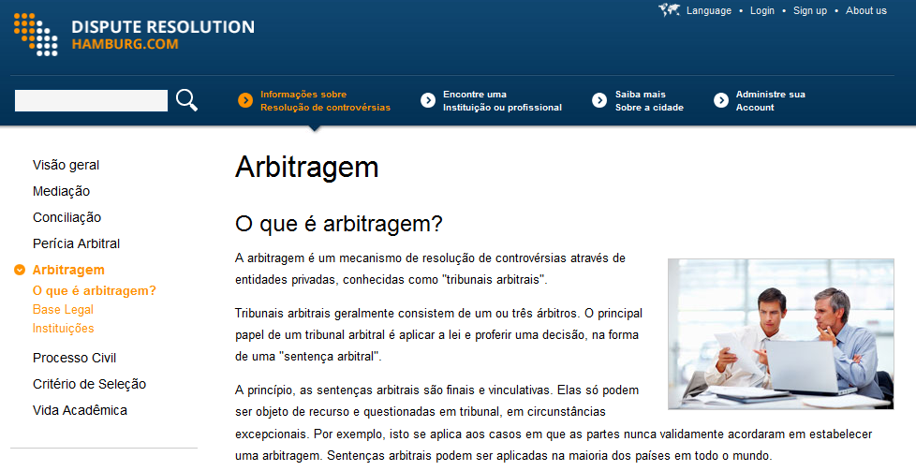
O novo ELArb European-Latinamerican Arbitration Center

Slide 7
O novo ELArb European-Latinamerican Arbitration Center

Slide 8
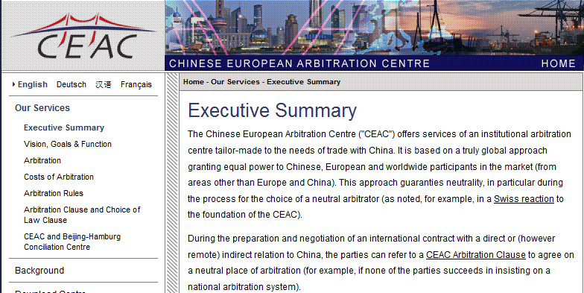
O novo ELArb European-Latinamerican Arbitration Center

Slide 9
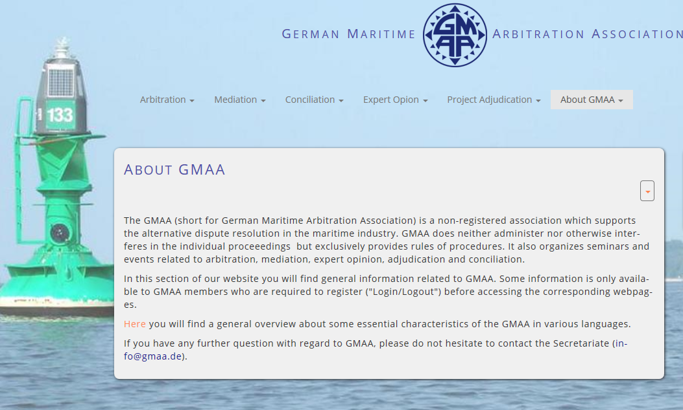
O novo ELArb European-Latinamerican Arbitration Center

